Slide 1




Vui lòng quét QR để nhận tài liệu
HỘI THẢO TRỰC TUYẾN
CẬP NHẬT ĐIỂM MỚI NHẤT ĐỐI TƯỢNG THAM GIA BHXH, QUY ĐỊNH VỀ MỨC ĐÓNG BHXH BẮT BUỘC
Hà Nội, Ngày 21/04/2023

Slide 2




Căn cứ pháp lý
- Công văn 1925/BHXH-TST ngày 28/04/2023 của BHXH TP HCM V/v hướng dẫn thu BHXH, BHYT, BHTN, BHTNLĐ-BNN; Quản lý sổ BHXH, thẻ BHYT;
- Quyết định số 490/QĐ-BHXH ngày 28/3/2023 của Tổng Giám đốc Bảo hiểm xã hội Việt Nam về việc sửa đổi, bổ sung một số điều Quy trình thu bảo hiểm xã hội, bảo hiểm y tế, bảo hiểm thất nghiệp, bảo hiểm tai nạn lao động, bệnh nghề nghiệp;
- Quyết định số 595/QĐ-BHXH của BHXH VN ngày 14/04/2017 V/v ban hành Quy trình thu BHXH , BHYT, BHTN, BHTNLĐ-BNN; quản lý sổ BHXH, thẻ BHYT;
- Quyết định số 505/QĐ-BHXH của BHXH VN ngày 27/03/2020 V/v sửa đổi, bổ dung một số điều quy trình thu BHXH, BHYT, BHTN, BHTNLĐ-BNN; quản lý sổ BHXH, thẻ BHYT ban hành kèm theo QĐ số 595/QĐ-BHXH ngày 14/04/2017 của Tổng giám đốc BHXH VN.
- Văn bản hợp nhất số 922/VBHN-BHXH Quyết định Quy trình thu bảo hiểm xã hội, bảo hiểm y tế, bảo hiểm thất nghiệp, bảo hiểm tai nạn lao động, bệnh nghề nghiệp; quản lý sổ BHXH, BHYT.

Slide 3
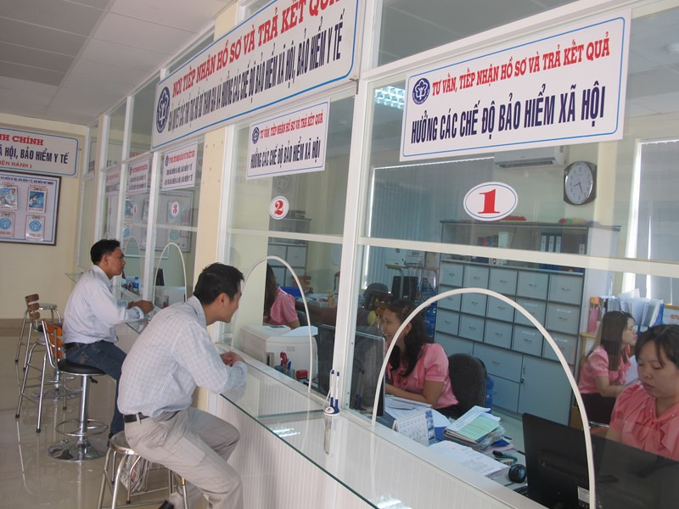
1. Phân cấp cơ quan quản lý thu BHXH.
Đơn vị tham gia BHXH tại cơ quan BHXH quận/huyện nơi đơn vị đăng ký kinh doanh.
Chi nhánh của doanh nghiệp hoạt động tại địa bàn nào thì đóng BHXH tại địa bàn đó hoặc đóng theo công ty mẹ;
Khi có sự thay đổi địa chỉ đăng ký kinh doanh sang địa bàn khác thì phải thực hiện thay đổi cơ quan BHXH trong vòng 3 tháng kể từ ngày thay đổi trụ sở kinh doanh.
Xem thêm thủ tục chuyển quận tại: https://tokhaibaohiem.vn/thu-tuc-chuyen-quan-chuyen-tinh-dong-bhxh-moi-nhat/

Slide 4
2. Đối tượng đóng và mức đóng BHXH.
- Đối tượng không tham gia BHXH: Người giúp việc gia đình và NLĐ đang hưởng lương hưu, trợ cấp hàng tháng thì không thuộc đối tượng tham gia BHXH bắt buộc. (Khoản 4 Điều 4 Văn bản hợp nhất số 922/VBHN-BHXH Quyết định Quy trình thu bảo hiểm xã hội, bảo hiểm y tế, bảo hiểm thất nghiệp, bảo hiểm tai nạn lao động, bệnh nghề nghiệp; quản lý sổ BHXH, BHYT.)
- Người lao động đồng thời có từ 02 (HĐLĐ) trở lên với nhiều đơn vị khác nhau thì đóng BHXH, BHTN theo HĐLĐ giao kết đầu tiên, đóng BHYT theo HĐLĐ có mức tiền lương cao nhất, đóng BHTNLĐ, BNN theo từng HĐLĐ.
Ví dụ: Anh Nguyễn Văn A ký HĐLĐ với công ty TNHH C với mức lương 6.000.000đ/tháng và công ty cổ phần D với mức lương 6.500.000đ/tháng.
Vậy anh A phải đóng BHXH, BHYT, BHTN, BHTNLĐ-BNN tại đâu?
Trả lời: - Anh A sẽ đóng + BHXH, BHTN tại công ty TNHH C (Đóng theo HĐLĐ giao kết đầu tiên)
+ BHYT tại công ty Cổ phần D (Đóng theo HĐLĐ có mức tiền lương cao nhất)
+ BHTNLĐ-BNN tại cả 2 công ty.

Slide 5
2. Đối tượng đóng và mức đóng BHXH.
Trường hợp người lao động giao kết HĐLĐ với nhiều người sử dụng lao động thì NSDLĐ phải đóng BHTNLĐ, BNN theo từng HĐLĐ đã giao kết nếu người lao động thuộc đối tượng phải tham gia BHXH bắt buộc.
=> Trách nhiệm đóng BHTNLĐ-BNN thuộc về NSDLĐ.
Người lao động ngừng việc theo quy định của pháp luật về lao động mà vẫn được hưởng tiền lương thì người lao động và đơn vị thực hiện đóng BHXH, BHYT, BHTN, BHTNLĐ, BNN theo mức tiền lương người lao động được hưởng trong thời gian ngừng việc.
Các trường hợp ngừng việc theo quy định được quy định tại điều 99 của Bộ Luật Lao Động 2019 như sau:
+ Ngừng việc do lỗi của NSDLĐ
+ Ngừng việc do lỗi của NLĐ;
+ Ngừng việc do yếu tố khách quan không phải do lỗi của NLĐ hay NSDLĐ: sự cố về điện, nước, thiên tai, hỏa hoạn, dịch bệnh nguy hiểm, …

Slide 6
3. Tiền lương tháng làm căn cứ đóng BHXH.
Tiền lương do đơn vị quyết định:
Tiền lương theo HĐLĐ
Mức lương ghi trong HĐLĐ
Phụ cấp lương
Phụ cấp chức danh, chức vụ;
Phụ cấp trách nhiệm;
Các khoản bổ sung
Được xác định mức tiềncụ thể cùng với mức lương thỏa thuận trong HĐLĐ;
Được chi trả thường xuyên mỗi kỳ lương của NLĐ.
Phụ cấp nặng nhọc, độc hại, nguy hiểm;
Phụ cấp thâm niên;
Phụ cấp khu vực;
Phụ cấp lưu động;
Phụ cấp thu hút và các khoản phụ cấp có tính chất tương tự.

Slide 7

3. Tiền lương tháng làm căn cứ đóng BHXH.
Các khoản lương và các khoản phụ cấp, hỗ trợ không bị tính đóng BHXH:
Tiền thưởng theo quy định tại điều 104 của Bộ Luật Lao động năm 2019;
Tiền thưởng sang kiến;
Tiền ăn giữa ca;
Khoản hỗ trợ xăng xe;
Khoản hỗ trợ điện thoại;
Khoản hỗ trợ đi lại;
Khoản hỗ trợ tiền nhà ở;
Khoản hỗ trợ tiền giữ trẻ;
Khoản hỗ trợ nuôi con nhỏ;
Hỗ trợ NLĐ có thân nhân bị chết;
Hỗ trợ NLĐ có người thân kết hôn;
Chi tiền nhân dịp sinh nhật NLĐ;
Trợ cấp khi NLĐ gặp hoàn cảnh khó khăn bị tai nạn lao động, bệnh nghề nghiệp;
Các khoản hỗ trợ, trợ cấp khác ghi thành mục riêng trong HĐLĐ.

Slide 8
3. Tiền lương tháng làm căn cứ đóng BHXH.
Ví dụ: Công ty TNHH X có quy định: Nhân viên trong tháng nếu đi làm đủ công thì sẽ được thưởng 500.000đ.
Theo quy định công ty, anh A đi làm đúng giờ và đủ công trong tháng nên tháng nào cũng được công ty thưởng 500.000đ.
Vậy: Tiền thưởng chuyên cần của anh A có tính đóng BHXH không?

Slide 9
3. Tiền lương tháng làm căn cứ đóng BHXH.
Tiền lương tháng đóng BHXH bắt buộc của người quản lý doanh nghiệp CÓ HƯỞNG TIỀN LƯƠNG do doanh nghiệp quyết định;
Mức trần và mức sàn đóng BHXH, BHYT, BHTN:
Mức lương tối thiểu vùng <= Mức lương đóng BHXH, BHYT, BHTNLĐ-BNN <= 20 lần mức lương cơ sở.
Mức lương tối thiểu vùng <= Mức lương đóng BHTN <= 20 lần mức lương tối thiểu vùng.
Trong đó:
+ Mức lương tối thiểu là mức lương thấp nhất trả cho NLĐ làm công việc giản đơn nhất trong điều kiện lao động bình thường;
+ NSDLĐ hoạt động trên địa bàn vùng nào thì áp dụng mức lương tối thiểu vùng theo địa bàn đó.
+ Đơn vị hoạt động trong KCN, khu chế xuất, nằm trên địa bàn có mức lương tối thiểu khác nhau thì áp dụng theo địa bàn có mức lương tối thiểu vùng cao nhất;
+ Đối với NLĐ đang nhận lương theo ngày, sản phẩm, khoán,… thì mức lương quy đổi theo tháng/giờ không được thấp hơn mức lương tối thiểu tháng/tối thiểu giờ do Chính Phủ quy định;
+ Tiếp tục thực hiện chế độ tiền lương trả cho NLĐ đã qua đào tạo cao hơn ít nhất 7% so với mức lương tối thiểu ( trừ trường hợp 2 bên có thỏa thuận khác).

Slide 10
Mức lương tối thiểu vùng và mức lương tối thiểu giờ theo NĐ số 38/2022/NĐ-CP
Vùng | Mức lương TTV | Mức lương TTV đối với NLĐ đã qua đào tạo (+7%) | Mức lương tối thiểu giờ.
Vùng I | 4.680.000đ/tháng | 5.007.600đ/tháng | 22.500đ/giờ
Vùng II | 4.160.000đ/tháng | 4.451.200đ/tháng | 20.000đ/giờ
Vùng III | 3.640.000đ/tháng | 3.894.800đ/tháng | 17.500đ/giờ
Vùng IV | 3.250.000đ/tháng | 3.477.500đ/tháng | 15.600đ/giờ

Slide 11

4. Quy định quản lý thu.
NLĐ nghỉ việc không hưởng lương từ 14 ngày công trong tháng trở lên thì không tham gia BHXH. (Áp dụng cho đơn vị làm việc theo chế độ 26,24,22 ngày công trong tháng.)
NLĐ nghỉ hưởng chế độ ốm đau từ 14 ngày làm việc trong tháng thì không đóng BHXH.( Nhưng vẫn được hưởng quyền lợi về BHYT);
NLĐ nghỉ hưởng chế độ thai sản từ 14 ngày làm việc trong tháng thì NSDLĐ & NLĐ không phải đóng BHXH nhưng vẫn được tính là thời gian tham gia BHXH.

Slide 12
4. Quy định quản lý thu.
+ Trường hợp HĐLĐ hết thời hạn trong thời gian NLĐ nghỉ hưởng chế độ thai sản thì thời gian nghỉ hưởng chế độ thai sản từ khi nghỉ việc hưởng chế độ thai sản đến khi HĐLĐ hết hạn được tính là thời gian đóng BHXH; thời gian nghỉ hưởng thai sản sau khi hết hạn HĐLĐ không được tính là thời gian đóng BHXH.
Ví dụ: Chị A nghỉ thai sản từ tháng 10/2022. Đến tháng 01/2023 là chị A hết hạn HĐLĐ với công ty.
Tháng 10/2022
Tháng 01/2023
(Hết hạn HĐLĐ)
Tháng 03/2023
Thời gian tính đóng BHXH
Thời gian không được tính đóng BHXH
+ NLĐ thôi việc hoặc chấm dứt HĐLĐ, HĐLV trước thời hạn sinh con/ nhận nuôi con nuôi <6 tháng tuổi thì thời gian nghỉ hưởng chế độ thai sản không tính là thời gian đóng BHXH.
+ NLĐ nữ đi làm trước khi hết thời hạn nghỉ sinh con theo quy định thì thời gian hưởng chế độ thai sản từ khi nghỉ việc đến khi đi làm trước khi hết thời hạn nghỉ sinh được tính là thời gian đóng BHXH, kể từ thời điểm đi làm trước khi hết thời hạn nghỉ sinh con thì lao động nữ và đơn vị phải đóng BHXH, BHYT, BHTN, BHTNLĐ, BNN.

Slide 13
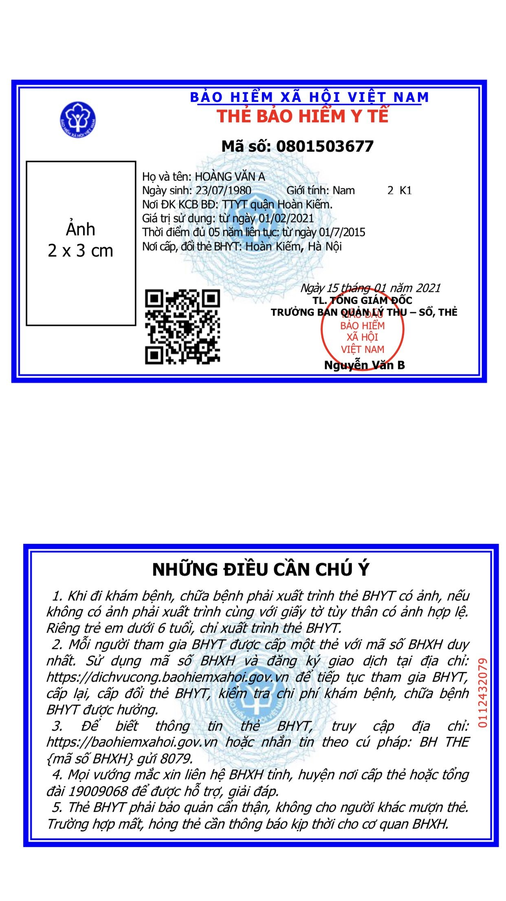
4. Quy định quản lý thẻ BHYT.
BHXH thực hiện cấp mới, gia hạn giá trị sử dụng, điều chỉnh thông tin trên trẻ BHYT, không thực hiện in đổi thẻ BHYT.
(Trừ trường hợp không sử dụng điện thoại thông tin hoặc chưa có CCCD gắn chip thì đề nghị cơ quan BHXH cấp thẻ BHYT giấy)
Người tham gia BHYT sử dụng hình ảnh thẻ trên ứng dụng VssID hoặc thẻ CCCD có gắn chip để KCB BHYT.
Đơn vị phải kịp thời lập danh sách báo giảm gửi cơ quan BHXH qua hệ thống giao dịch điện tử trong tháng ( Tính đến ngày cuối cùng của tháng đó). Nếu báo giảm sau ngày cuối cùng của tháng báo giảm thì phải đóng hết giá trị thẻ BHYT của tháng kế tiếp và thẻ BHYT có giá trị sử dụng hết tháng đó.
Ví dụ: NLĐ thôi việc ngày 29/04/2023.
Đơn vị gửi hồ sơ báo giảm trong ngày 29,30/04/2023 thì sẽ không bị truy thu BHYT.
Đơn vị gửi hồ sơ báo giảm vào ngày 01/05/2023 thì đóng BHYT hết tháng 05/2023 và không đóng BHXH, BHTN của tháng 05/2023.

Slide 14
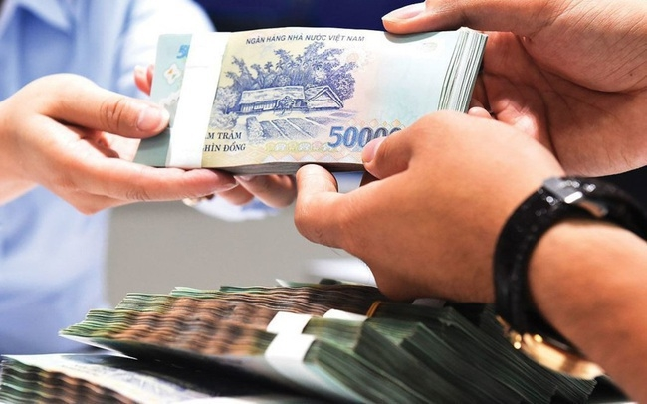
5. Tăng lương cơ sở từ 01/07/2023.
Từ ngày 01/07/2023, mức lương cơ sở là 1.800.000đ/tháng theo Nghị Quyết số 24/2023/NĐ-CP của Chính Phủ ban hành ngày 14/05/2023.
Mức lương cơ sở dùng làm căn cứ để:
Tính mức lương trong các bảng lương, mức phụ cấp và các chế độ khác theo quy định;
Tính mức hoạt động phí, sinh hoạt phí theo quy định của pháp luật;
Tính các khoản trích và các chế độ được hưởng theo mức lương cơ sở.

Slide 15
5. Tăng lương cơ sở từ 01/07/2023.
Những tác động của việc tăng lương cơ sở tới NLĐ như thế nào?
Tăng mức trần đóng BHXH, BHYT, BHTNLĐ-BNN đối với doanh nghiệp trả lương bằng tiền đồng là 36.000.000đ/tháng ( Theo khoản 3, Điều 89 Luật BHXH quy định mức trần đóng BHXH, BHYT bằng 20 lần mức lương cơ sở.)
Tăng mức hưởng chế độ dưỡng sức, phục hồi sức khỏe (Công thức tính: 30% lương cơ sở x số ngày hưởng chế độ dưỡng sức)
Tăng mức hưởng trợ cấp 1 lần khi sinh con hoặc nhận nuôi con nuôi ( Công thức tính: 2 x lương cơ sở x số con)
Tăng mức hưởng chế độ tai nạn lao động, bệnh nghề nghiệp.
Tăng mức hưởng lương hưu thấp nhất đối với NLĐ tham gia BHXH bắt buộc ( >= lương cơ sở: 1.800.000đ)
Tăng mức trợ cấp mai táng phí ( Công thức tính: 10 x lương cơ sở = 18.000.000đ)
Tăng mức trợ cấp tuất hàng tháng;
Tăng mức chi phí khám, chữa bệnh không cùng chi trả BHYT.

Slide 16
Trả lời câu hỏi và giải đáp thắc mắc
Phụ cấp xăng xe, điện thoại được trả cố định hàng tháng thì có bị coi là khoản phải đóng BHXH không?
Hướng dẫn báo tăng và thủ tục bhxh với trường hợp NLĐ có trên 1 HĐLĐ phát sinh
Cách tính lãi đóng chậm?
các thủ tục cần thực hiện khi tăng lương cơ sở, dẫn đến tăng mức đóng BHXH tối đa
Nhân sự nghỉ từ ngày 12/05/2023. Công ty thực hiện báo giảm tháng 5 từ ngày 28/04/2023 để ko phát sinh BHYT của tháng 5 thì có đúng luật không? Nếu báo giảm như vậy thì chi phí lương của nhân sự đó có được cho vào chi phí không?
NLĐ A nghỉ việc ngang ở Công ty mà không báo, Công ty làm thủ tục Báo Giảm Không Lương từ tháng 09/2022. Đến tháng 04/2023, Công ty liên hệ với Cơ quan BHXH để hỏi về trường hợp NLĐ A thì được trả lời rằng NLĐ A đã đi làm ở Công ty khác và đang tham gia BHXH bắt buộc. Vậy NLĐ có thể tự đi chốt quá trình dù Công ty Báo Giảm Không Lương và vẫn tham gia BHXH bắt buộc ở Công ty mới đúng không? Em xin cám ơn.
các khoản phụ cấp lương phải đóng BHXH theo quy định mới nhất?
Nhân viên partime ký loại hợp đồng gì? Cty làm về mảng nhà hàng.
Loại phụ cấp và khoản bổ sung nào phải đóng bảo hiểm
NLĐ tăng mới vào đầu tháng nhưng lại nghỉ ốm và KL trên 14 ngày số ngày nghỉ ốm nhiều hơn KL ko đủ điều kiện đóng BHXH thì khi làm điều chỉnh giảm sẽ là giảm ốm hay giảm hẳn và NLĐ có bị truy thu tiền BHYT 4,5% không ạ?

Slide 17





